Slide 1
系統晶片設計實習
指導老師：陳朝烈
學號：F107112112
姓名：施辰佑

Slide 2
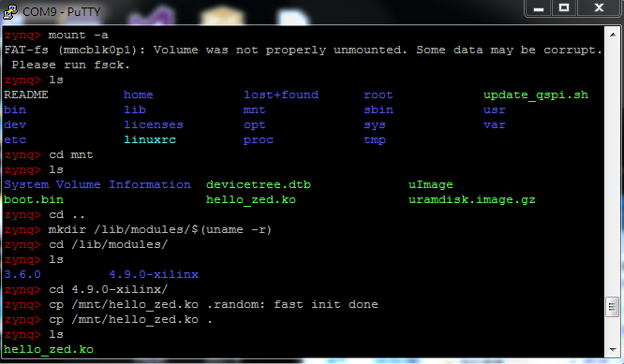
Linux boot
將boot Image及hello_zed.ko放入SD卡

Slide 3
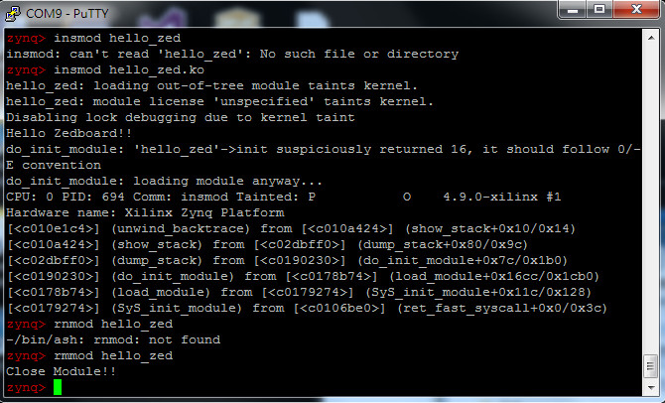
Run hello_zed module

